Slide 1

UNIVERSITÀ CATTOLICA DEL SACRO CUORE
Fondazione Policlinico Universitario "A. Gemelli" – IRCCS - Roma
SCUOLA DI SPECIALIZZAZIONE IN
MEDICINA DELLO SPORT E DELL’ESERCIZIO FISICO
(Direttore: Prof. Vincenzo Palmieri)
Dolce equilibrio:
un cuore in bilico sul filo del metabolismo
Dott.ssa Fiamma Sohrabian
Roma, 31 ottobre 2025 - Prova finale I anno, Anno Accademico 2023-2024

Slide 2
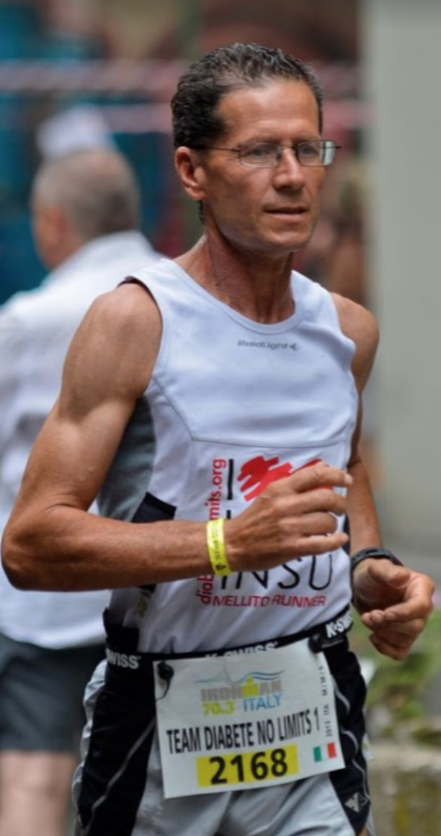
Caso clinico
Sesso: M
Età: 59 anni
PODISMO a livello ludico
Giunge presso il nostro Centro per una valutazione medico-sportiva in quanto affetto da Diabete mellito di tipo I

Slide 3

Anamnesi ed esame obiettivo
Familiare:
  Ipertensione arteriosa (padre)
  Cardiopatia ischemica (nonno materno)
Patologica:
  Diabete mellito di tipo I
  Infezione da SARS-CoV-2 paucisintomatica (2021)

Slide 4
Anamnesi ed esame obiettivo
Fisiologica:
  Alimentazione libera e varia, alvo e diuresi regolari, riposo notturno conservato
  Beve 5-6 caffè/die e vino ai pasti, nega tabagismo
  Nega allergopatie note
  Humalog e Lantus
Esame obiettivo:
  Soggetto in sovrappeso (102 kg, 185 cm, BMI 29.8)
  ROC: toni netti, pause libere, attività ritmica
  P.A. 130/70 mmHg

Slide 5

Diabete mellito di tipo I
Una delle malattie endocrine croniche più diffuse
Incapacità di produrre insulina iperglicemia
Patogenesi in genere autoimmune con distruzione delle cellule β immunomediata
Picco di incidenza in età giovanile
Prevalenza del 5.5% in Italia
Multifattoriale: fattori ambientali (infezione virale) e genetici (HLA DR3/DR4)
Notes:
Il diabete mellito di tipo I è una delle malattie endocrine croniche più diffuse, caratterizzata dall’incapacità di produrre insulina, che porta ad iperglicemia e carenza insulinica. E’ una patologia multifattoriale con una patogenesi autoimmune, si ritiene che la patogenesi coinvolga la distruzione delle cellule beta mediata dai linfociti T. (((difatti gli autoanticorpi diretti contro le isole pancreatiche (decarbossilasi dell’acido glutammico, il trasportatore 8 dello zinco, tirosin fosfatasi, anti isola pancreatica..) sono biomarcatori che si riscontrano mesi o anni prima dell’insorgenza dei sintomi e possono essere utilizzati per identificare e studiare gli individui a rischio di sviluppare diabete: è stato visto che la positività ad 1 solo anticorpo porta nel 5% dei casi a diagnosi di malattia entro 10 anni, nel caso di doppia positività il rischio aumenta al 50% e nel caso di 3 anticorpi all’80%))). L’incidenza raggiunge il picco nella pubertà e nella prima età adulta, ma l’esordio puo verificarsi a qualsiasi età. Tuttavia la prevalenza è più elevata tra gli adulti perché le persone con diabete di tipo I vivono per molti anni. In Italia ogni 2 minuti una persona riceve diagnosi di diabete, ogni 7 minuti jha un evento cardiovascolare e ogni ora e mezza subisce un’amputazione. E’ presente certamente un elemento di familiarità: circa il 60% del rischio genetico deriva da alcune varianti specifiche dei geni del sistema maggiore di istocompatibilità (HLA-DR3-DQ2 e HLA-DR4-DQ8) che influenzano il legame con i peptidi antigenici e la presentazione di questi ai linfociti T.

Slide 6
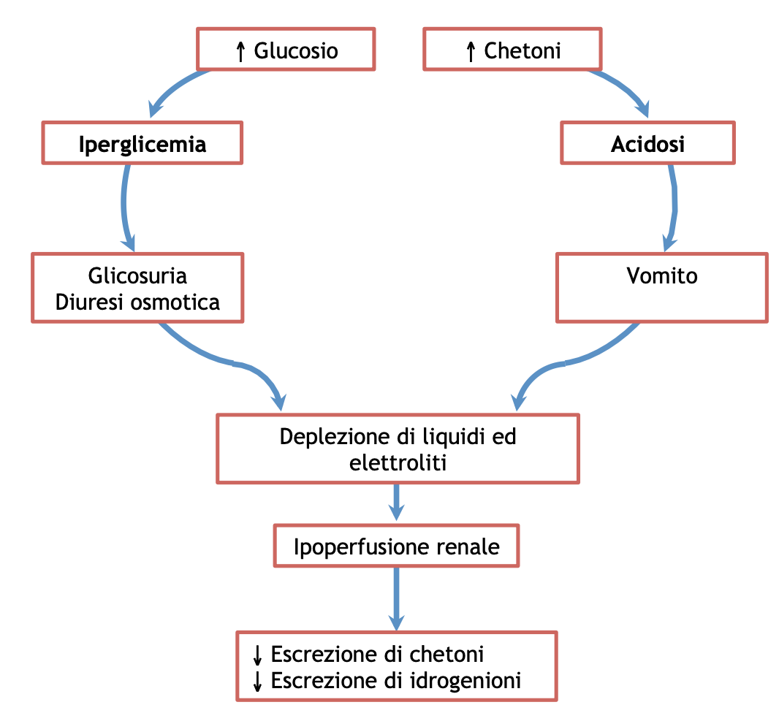

Complicanze acute
Chetoacidosi diabetica e coma chetoacidosico
Ipoglicemia (iatrogena)
Iperglicemia
Notes:
1. La chetoacidosi diabetica è la complicanza acuta piu frequente e pericolosa nel diabete di tipo 1. E’ una condizione in cui, a causa della mancanza di insulina, le cellule non riescono più ad utilizzare glucosio per produrre energia e l’organismo inizia ad utilizzare i lipidi per la produzione di energia, producendo corpi chetonici che causano l’acidosi metabolica manifestandosi con nausea, vomito, dolore addominale, alito acetonico, respiro profondo e rapido (respiro di Kussmaul), disidratazione, confusione, sonnolenza, fino al coma. (((Si tratta di un’emergenza medica in cui va somministrata insulina EV, liquidi e correzione degli elettroliti (K). La chetoacidosi diabetica si puo complicare raramente con edema cerebrale, piu frequente nei bambini.))) Spesso la chetoacidosi puo’ essere la prima manifestazione del diabete di tipo 1.
2. L’ipoglicemia è un’altra complicanza acuta importante che puo’ essere dovuta a dosi eccessive di insulina, pasti saltati, attività fisica intensa senza adeguata alimentazione. Nella fase iniziale (sotto i 70) si ha compenso sna con aumento adrenergico e glucagone: sudorazione, fame, tremori, palpitazioni fino alla fase avanzata (<50) con stanchezza, sonnolenza, confusione, alterazioni della vista, e sotto i 30 crisi convulsive, fino alla perdita di coscienza e al coma ipoglicemico e alla morte (aritmie ventricolari, allungamento QT).((( Se il paziente è cosciente si somministrano zuccheri semplici ((((succo di frutta, zucchero, glucosio: 15 gr di glucosio ogni 15 minuti fino a raggiungere 100, poi carboidrato complesso), se incosciente: glucacone o glucosio EV.
((((L’ipoglicemia a livello cardiaco: allungamento QT aritmie ventricolari))))
3. L’iperglicemia (((puo’ essere legata ad un dosaggio inadeguato o dimenticanza dell’insulina, alimentazione eccessiva o sbilanciata, infezioni o stress psico/fisico, guasti al microinfusore

Slide 7
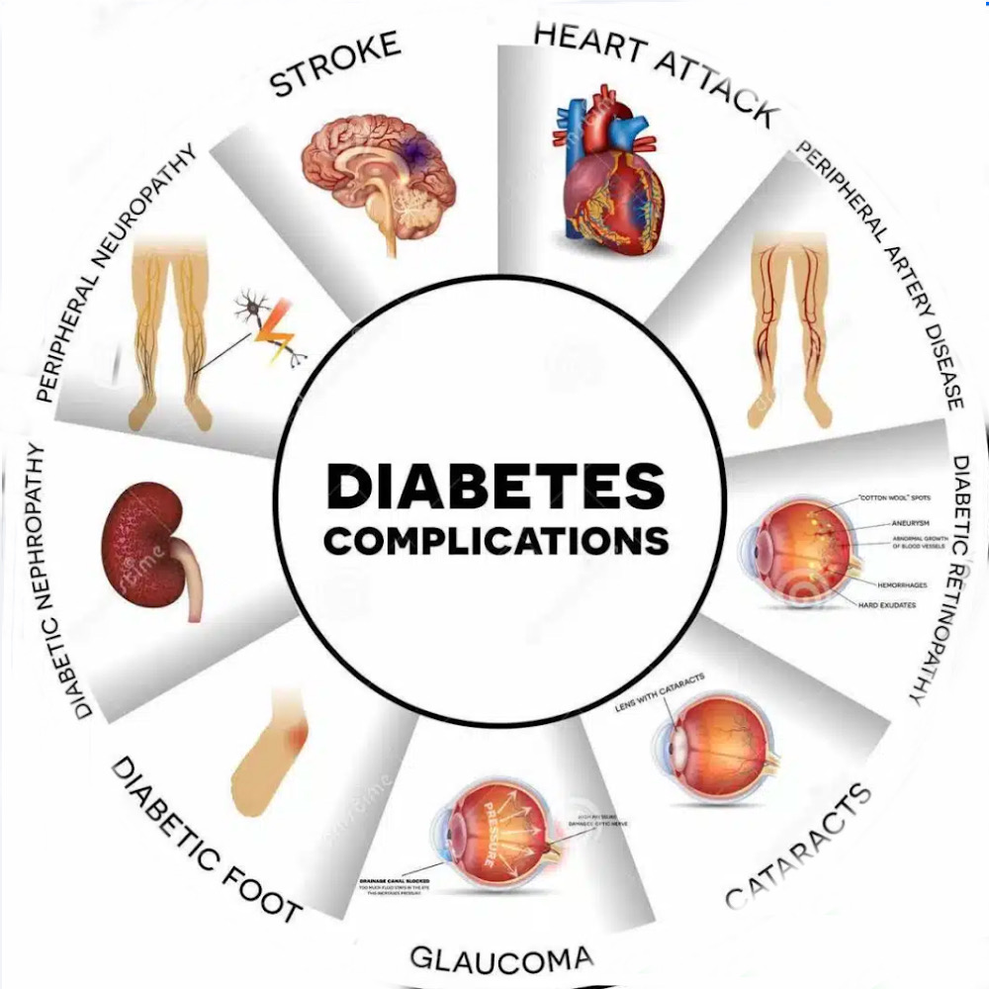
Complicanze croniche
Complicanze microvascolari (++) (retinopatia, neuropatia e nefropatia)
Complicanze macrovascolari (cardiopatia ischemica, malattia cerebrovascolare, arteriopatia periferica)
Notes:
Le complicanze croniche si sviluppano nel lungo termine, dopo anni in cui la glicemia è mal controllata. Sono dovute principalmente ai danni che l’iperglicemia prolungata provoca ai vasi sanguigni, di piccolo calibro (microvascolari) e di grande calibro (macrovascolari). Il diabete mellito rappresenta la causa piu frequente di cecità nell’adulto ed è anche la patologia che piu frequentemente porta all’insufficienza renale e alla dialisi e trapianto di rene. E’ importante la prevenzione con controllo glicemico ottimale (glicata<7%), PA ben controllata (<130/80), lipidi (LDL<100 o <70 se alto rischio), stile di vita sano: attività fisica
(((Meccanismi alla base: stress ossidativo, secrezione di molecole pro-infiammatorie, apoptosi, prodotti avanzati della glicazione terminale/AGE (proteine o lipidi che vengono glicati a causa dell’esposizione al glucosio, possono indurre cross linking del collage e conseguente intrappolamento delle LDL o anche glicare le LDL promuovendone l’ossidazione e aumentando il rischio aterosclerotico).
(((Retinopatia incidenza aumenta con l’aumentare della durata della malattia e dopo i 20 anni raggiunge il plateau.
Nefropatia picco di incidenza a 15 anni dall’esordio di malattia per poi decrescere rapidamente. Causa piu frequente di IR terminale
Nel DMTI la retinopatia e la nefropatia si associano nel 100% dei casi.

Slide 8
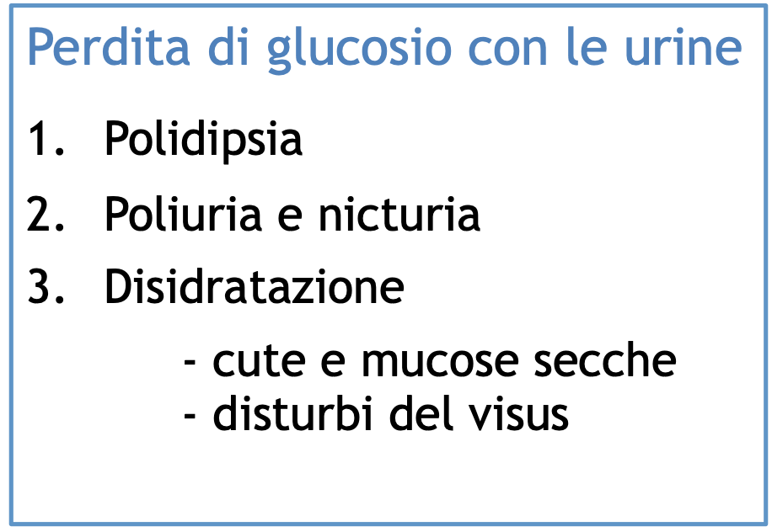
Diabete mellito di tipo I - Clinica
Iperglicemia

Slide 9

Diabete mellito di tipo I - Diagnosi
La diagnosi viene posta con:
Glicemia a digiuno ≥ 126 mg/dL
Glicemia ≥ 200 mg/dL a 2 ore dopo carico orale di glucosio (OGTT)
Glicemia random ≥ 200 mg/dL con sintomi classici (poliuria, polidipsia, perdita di peso)
HbA1c ≥ 6,5%

Slide 10
Un bel giorno di settembre del 2022 giunge presso il nostro Centro…

Slide 11
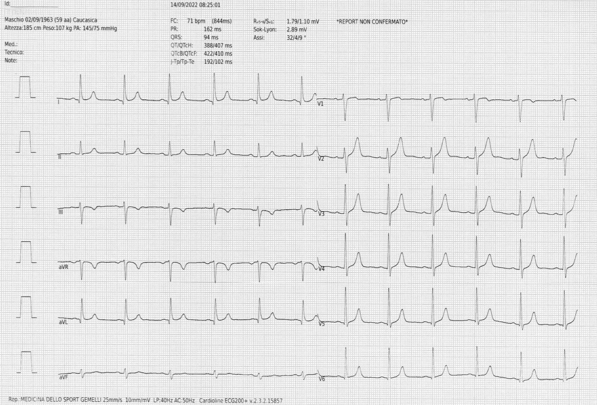
ECG a riposo

Slide 12
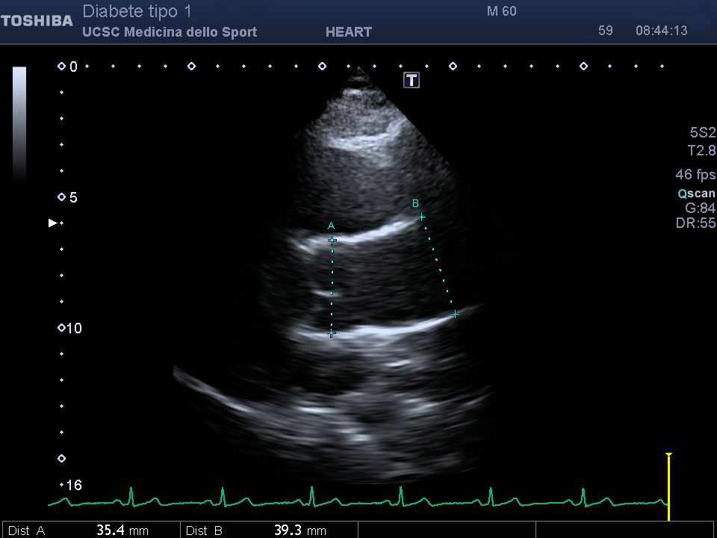
Ecocardiogramma mono-bi-tridimensionale e color-Doppler
Notes:
Si prosegue con l’ecocardiogramma, che mostra dimensioni dell’aorta ascendente ai limiti superiori. Dimensioni dell’aorta ascendente e arco ai limiti superiori.

Slide 13
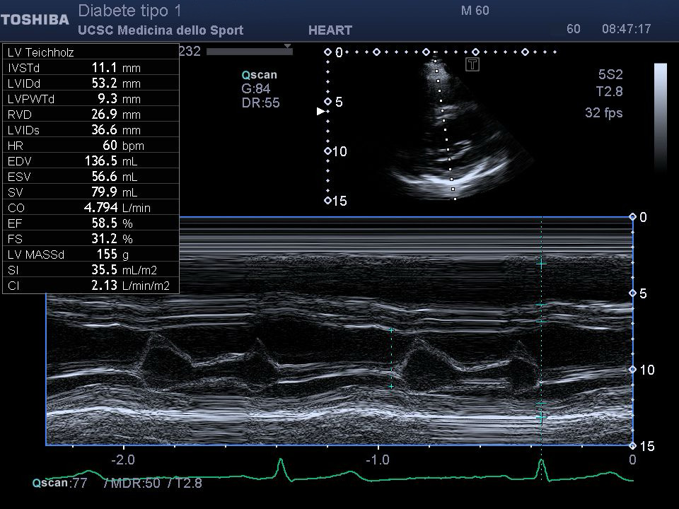
Ecocardiogramma mono-bi-tridimensionale e color-Doppler
Notes:
una lieve ipertrofia del setto interventricolare (e normali dimensioni interne del vn sx )

Slide 14
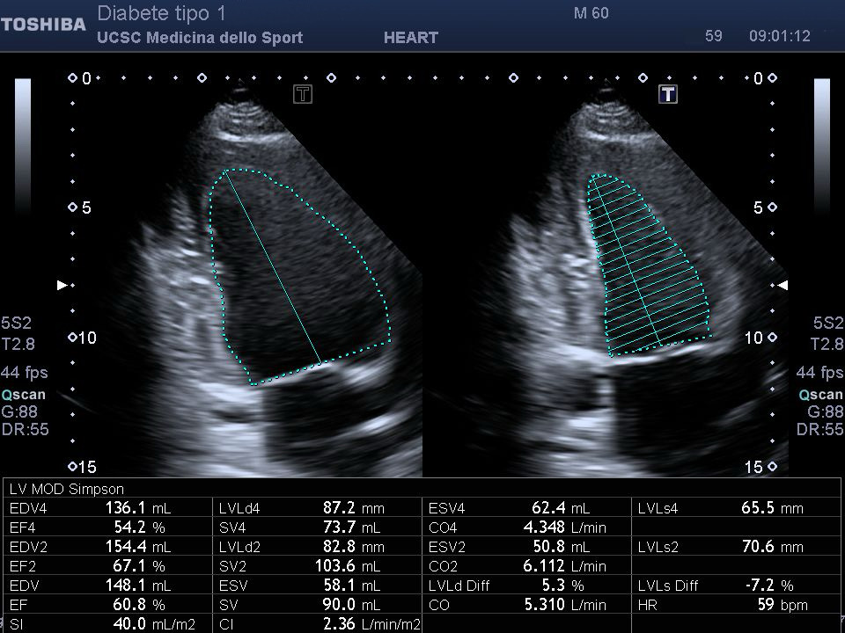
Ecocardiogramma mono-bi-tridimensionale e color-Doppler
Notes:
Normale Frazione di eiezione del 60 %

Slide 15
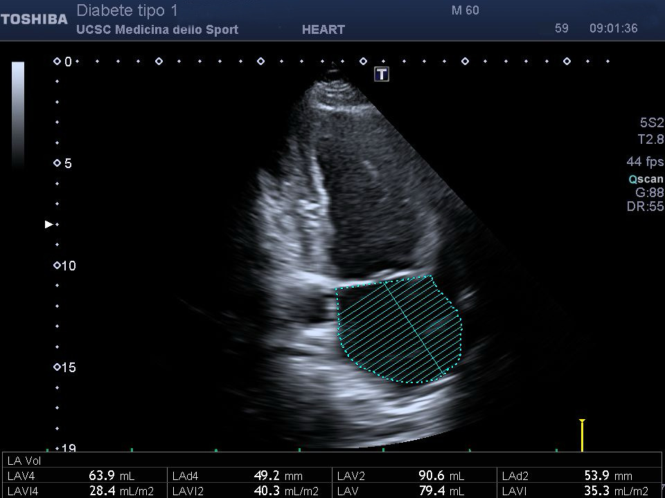
Ecocardiogramma mono-bi-tridimensionale e color-Doppler
Notes:
E atrio sinistro di volume stimato appena aumentato

Slide 16
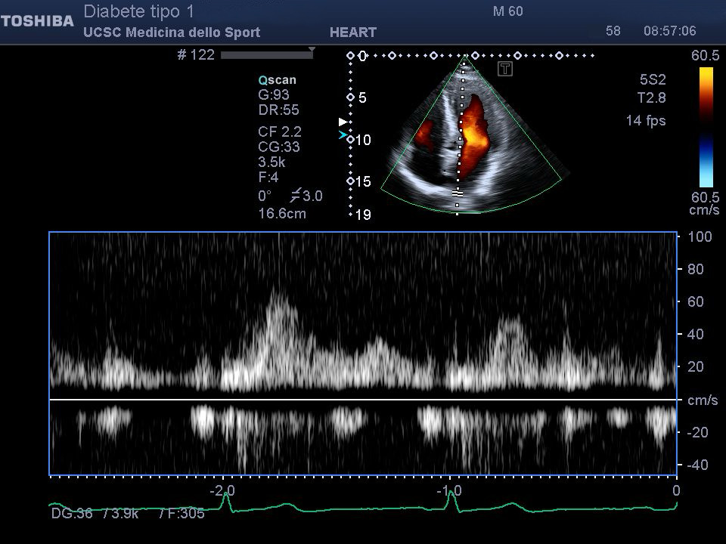
Ecocardiogramma mono-bi-tridimensionale e color-Doppler
Notes:
Alterata funzione diastolica. Alterato Il profilo doppler del FVP

Slide 17
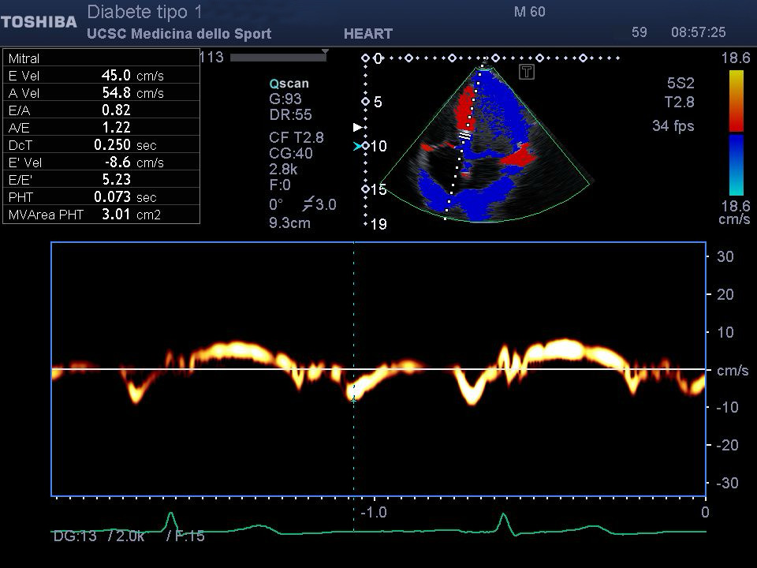
Ecocardiogramma mono-bi-tridimensionale e color-Doppler
Notes:
Alterati anche i TDI setto

Slide 18
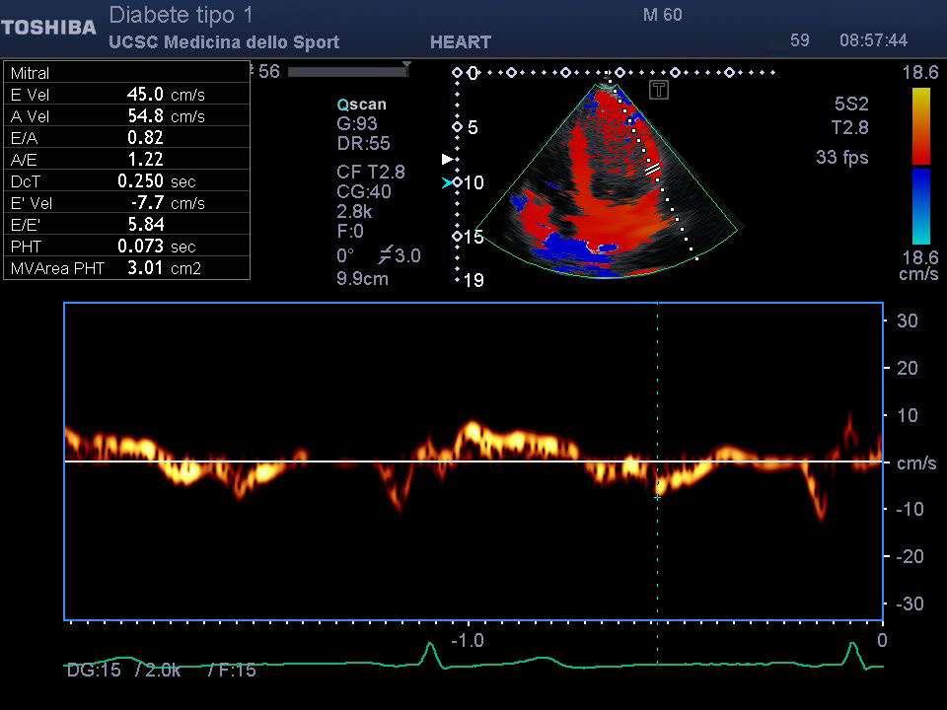
Ecocardiogramma mono-bi-tridimensionale e color-Doppler
Notes:
E i TDI della parete laterale

Slide 19
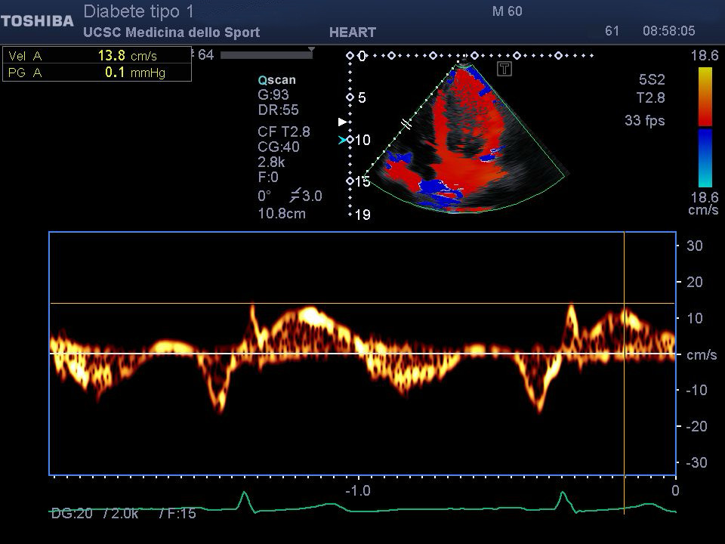
Ecocardiogramma mono-bi-tridimensionale e color-Doppler
Notes:
(normale) TDI parete destra

Slide 20
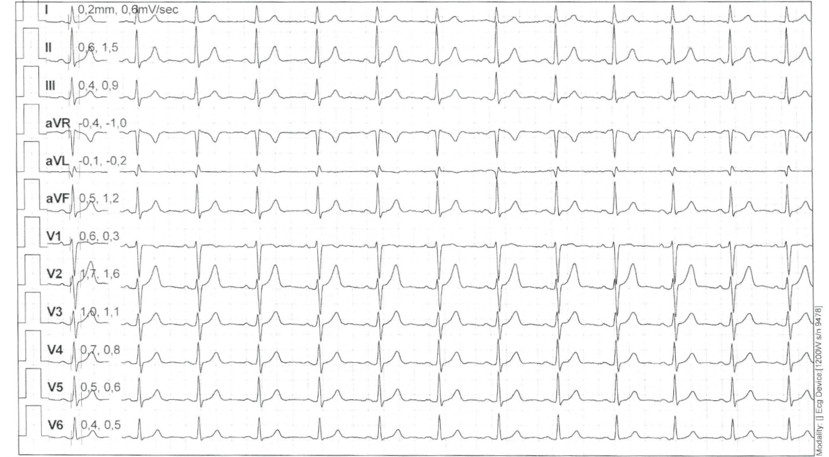
Test da sforzo Cardiopolmonare - Settembre 2022
Base
Notes:
Esegue il test da sforzo

Slide 21
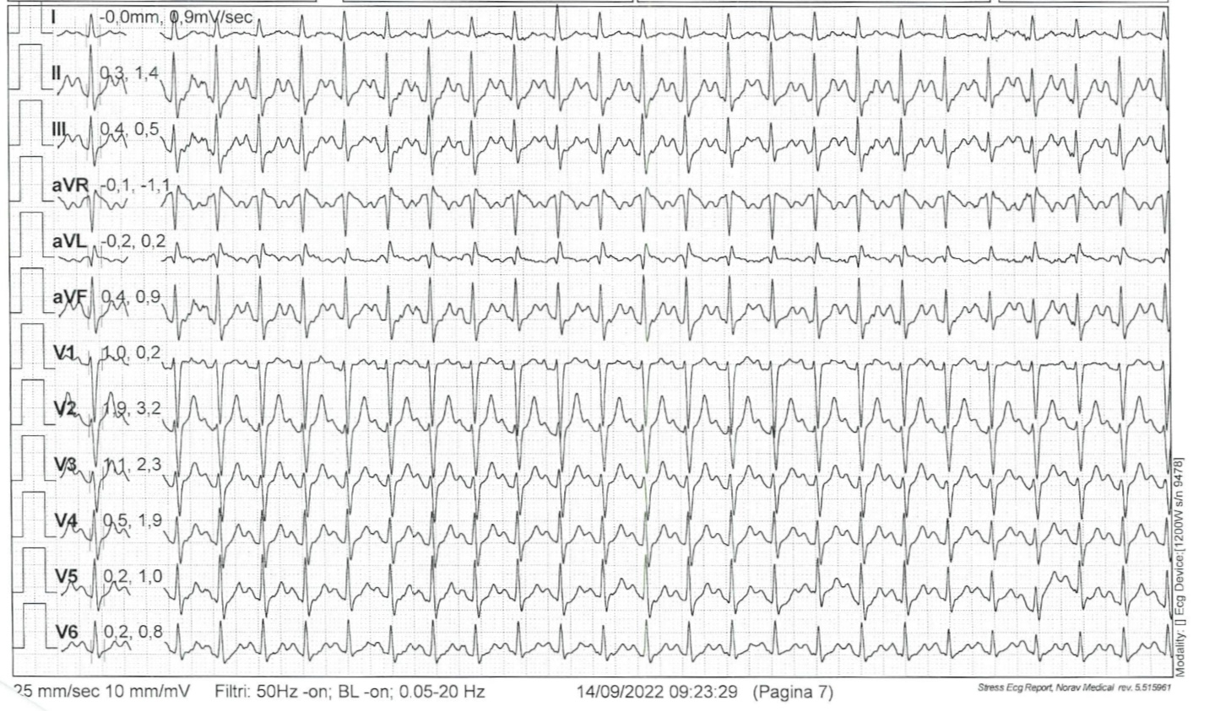
Test da sforzo Cardiopolmonare - Settembre 2022
RQ peak: 1,20
FCmax: 157 bpm (98%)
Notes:
risultato massimale

Slide 22
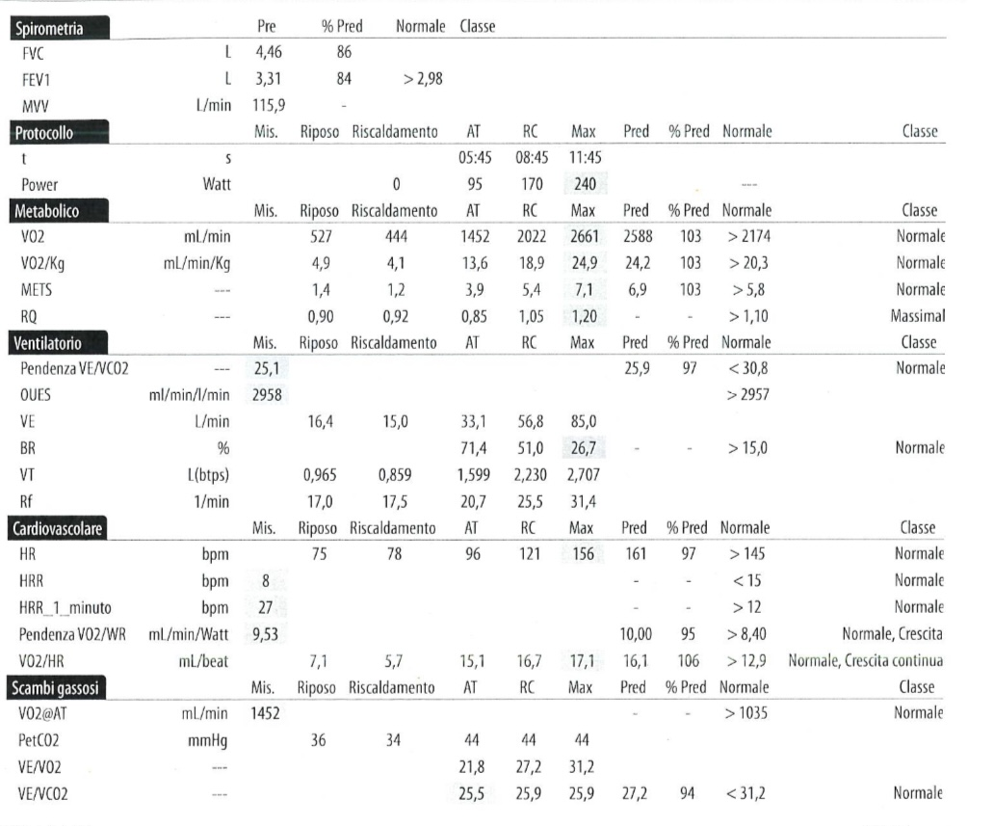
Test da sforzo Cardiopolmonare al Cicloergometro
Notes:
L’analisi dei gas mostra una normale tolleranza all’esercizio fisico con consumo di ossigeno pari al 103% del teorico. Il CPET non mostra segni di limitazione periferica, cardiovascolare o respiratoria all’esercizio fisico.

Slide 23
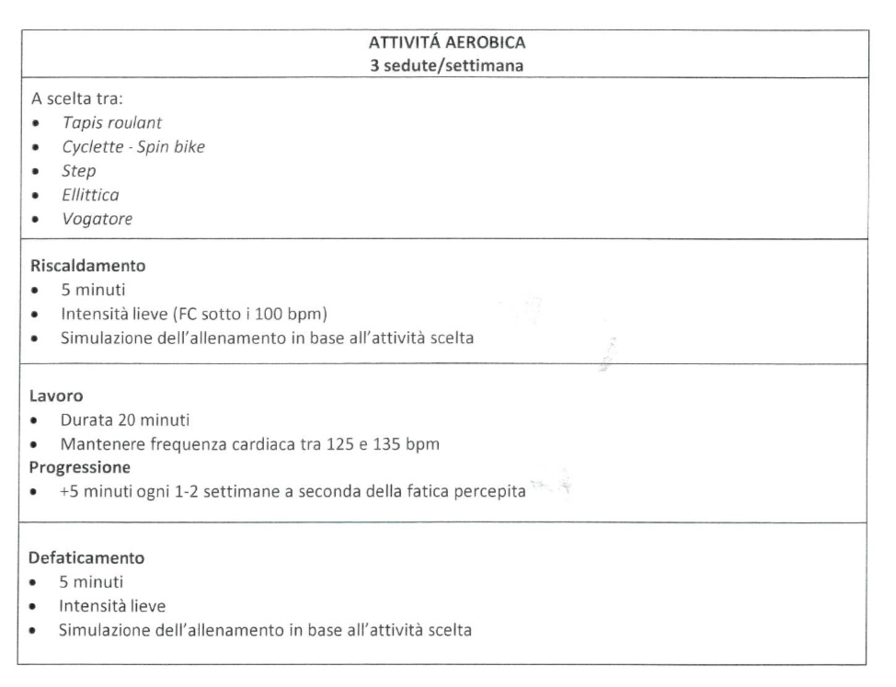
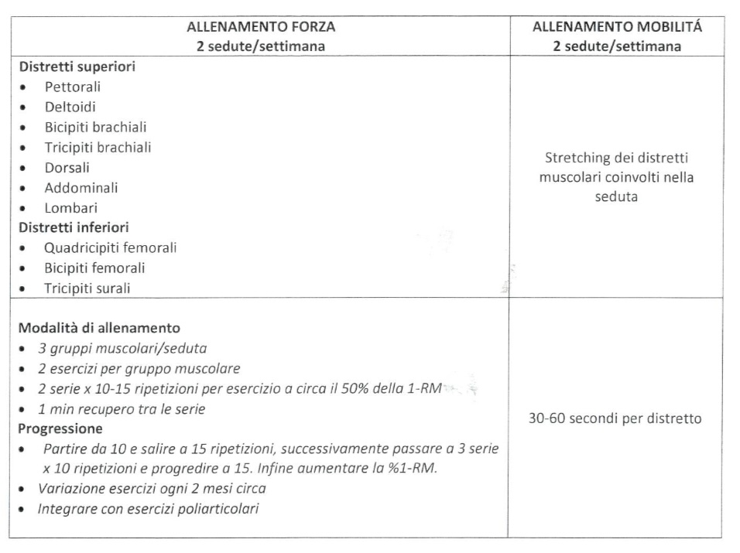
Prescrizione dell’esercizio fisico
Notes:
Viene impostato un programma di prescrizione dell’esercizio fisico con attività più vigorosa per 6 mesi con attività aerobica 3 vv/sett.
Infatti, l’American Diabetes Association raccomanda almeno 150 minuti a settimana di esercizio aerobico per migliorare la regolazione glicemica e favorire il controllo della malattia.

Slide 24
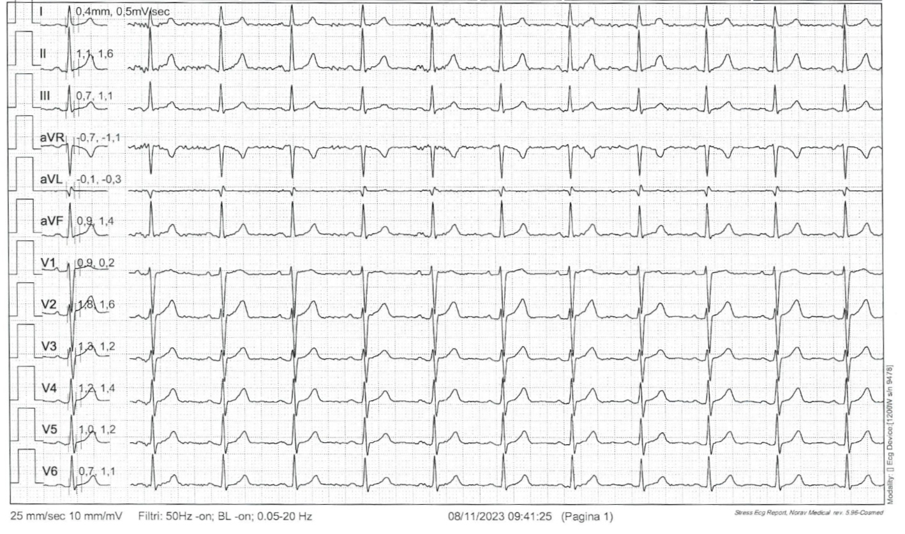
Test da sforzo Cardiopolmonare – Novembre 2023
Base
Notes:
Torna dopo un anno: novembre 2023 test sempre massimale

Slide 25
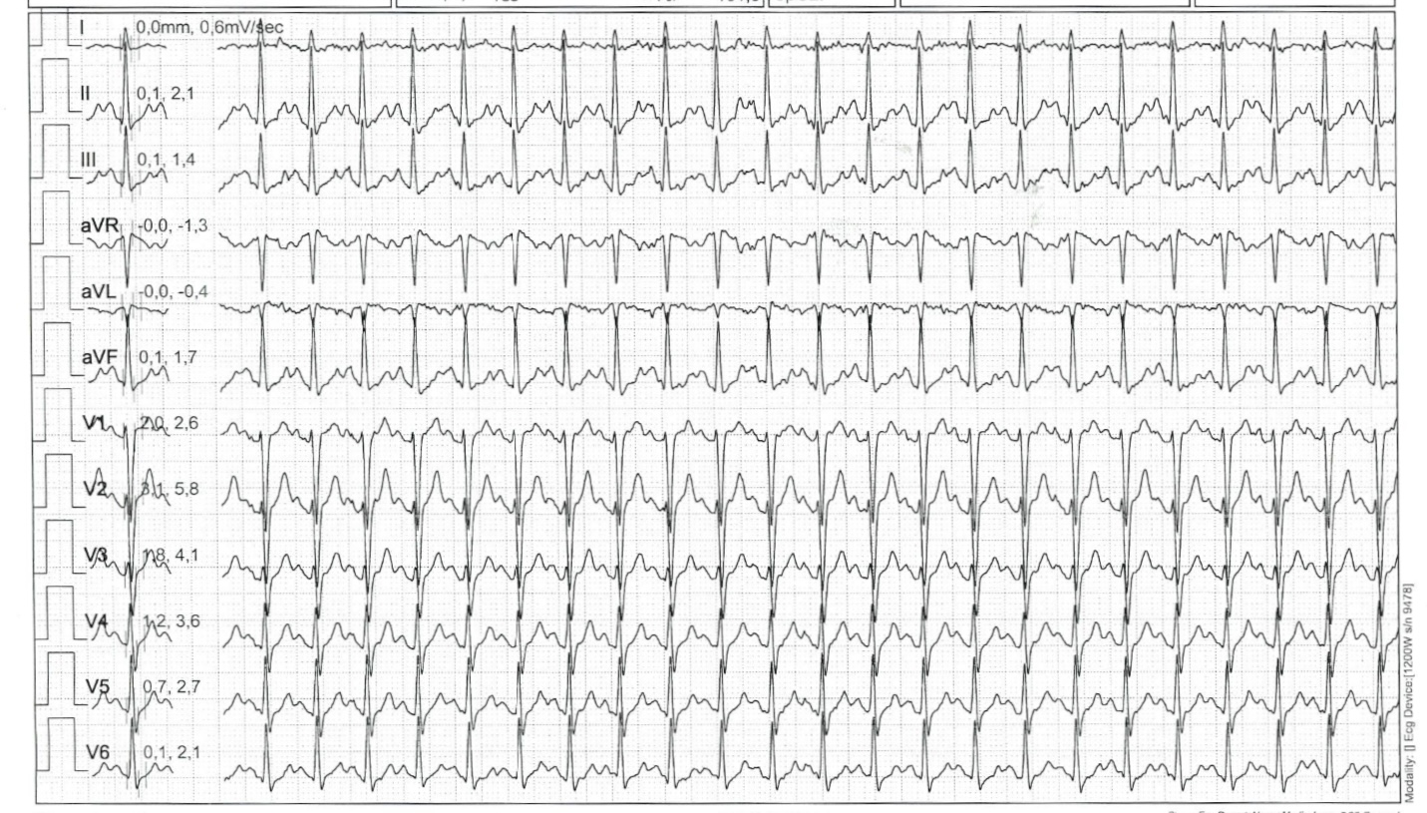
Test da sforzo Cardiopolmonare – Novembre 2023
Acme
Notes:
Torna dopo un anno: novembre 2023 test sempre massimale

Slide 26
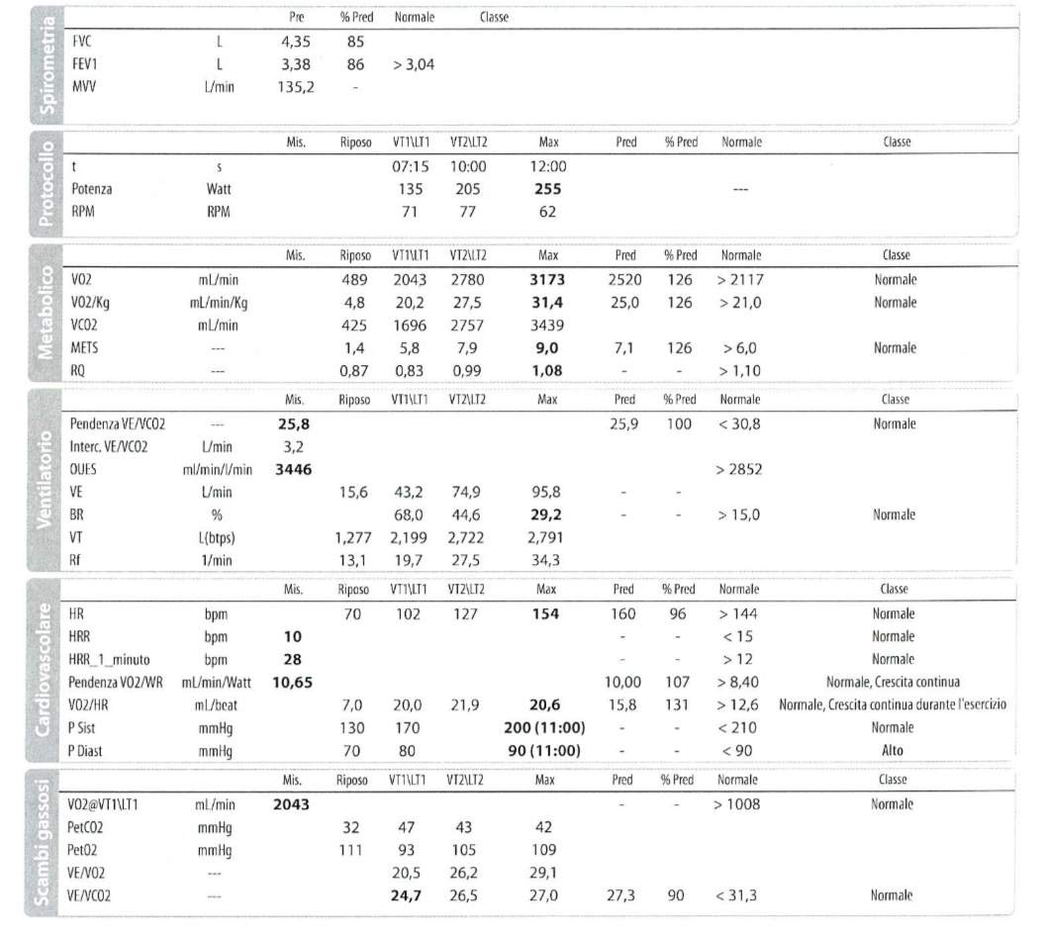
Test da sforzo Cardiopolmonare al Cicloergometro
Novembre 2023
Notes:
LIEVE MIGLIORAMENTO: consumo d’ossigeno 126% del teorico
L’analisi dei gas ha mostrato normale tolleranza all’esercizio

Slide 27

Diabete mellito di tipo I e attività fisica, cosa dice la letteratura?

Slide 28
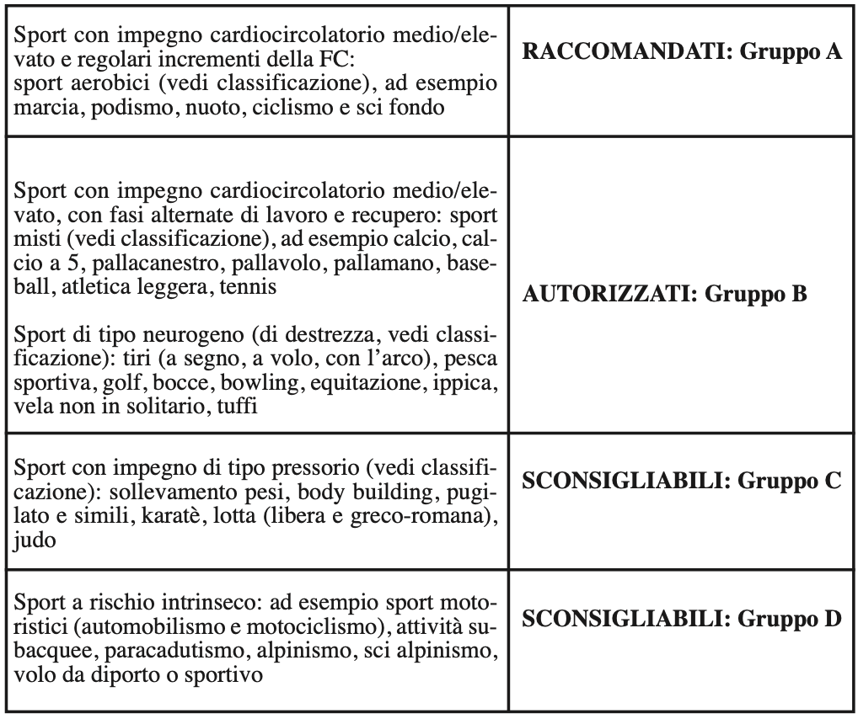
Diabete mellito di tipo I e attività fisica
Notes:
In generale per i pazienti con DMT1 gli sport raccomandati sono quelli di gruppo A quindi sport aerobici, mentre sono autorizzati quelli di gruppo B o misti e di destrezza , invece sono sconsigliati sport di gruppo C e D

Slide 29
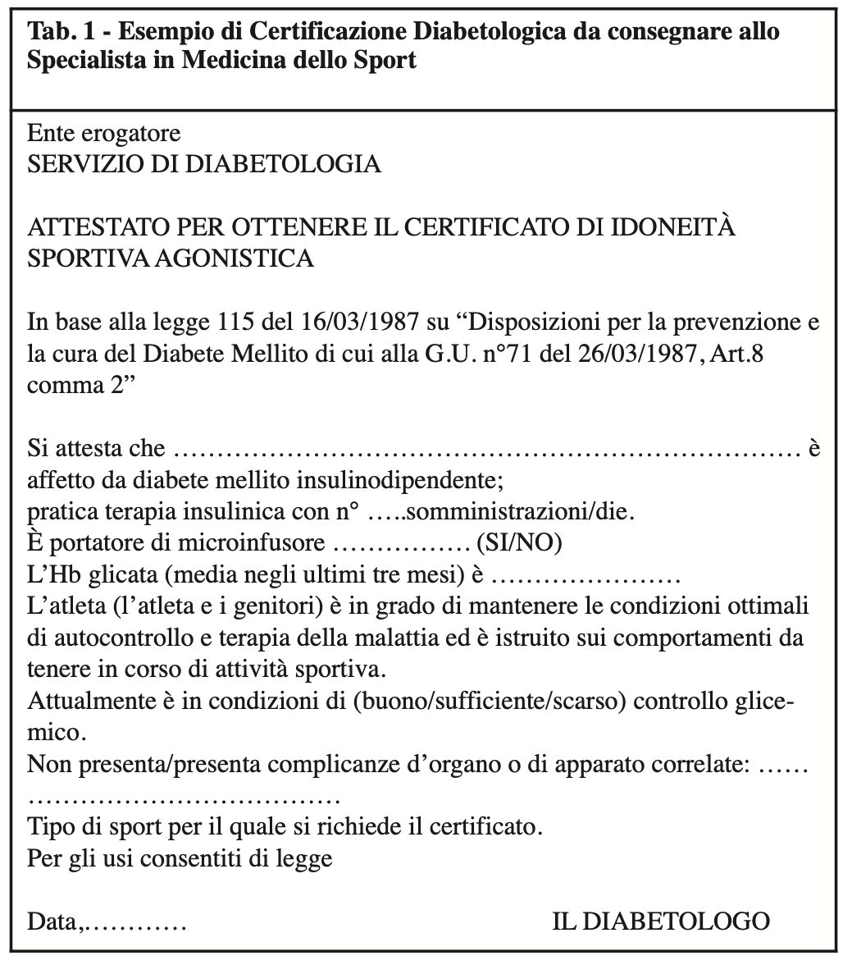
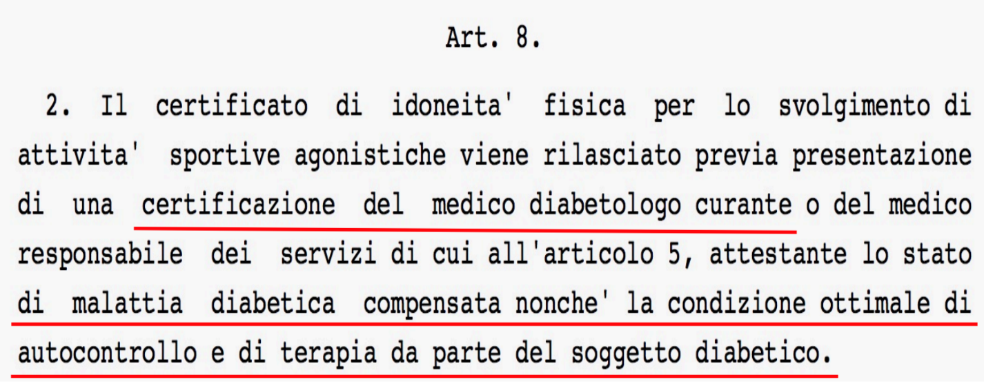
Diabete mellito di tipo I e attività fisica
Il certificato d’idoneità agonistica viene rilasciato previa presentazione del nulla osta diabetologico, attestante lo stato di malattia diabetica compensata, nonché la condizione ottimale di autocontrollo e terapia da parte del soggetto.

Slide 30
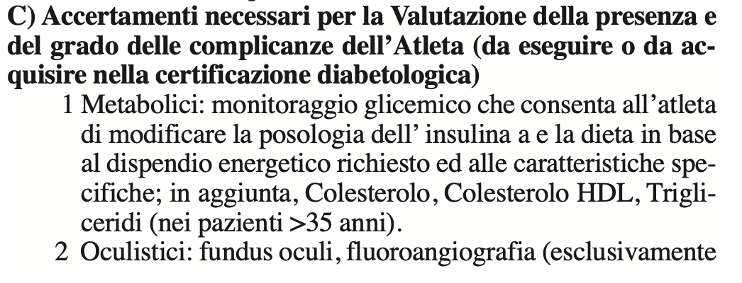
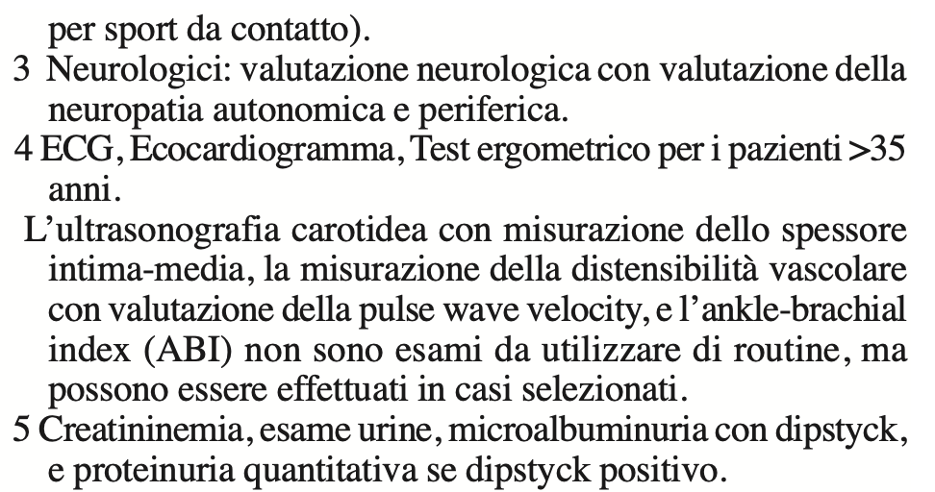
Diabete mellito di tipo I e attività fisica

Slide 31
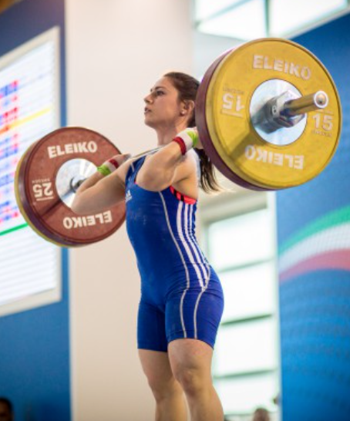
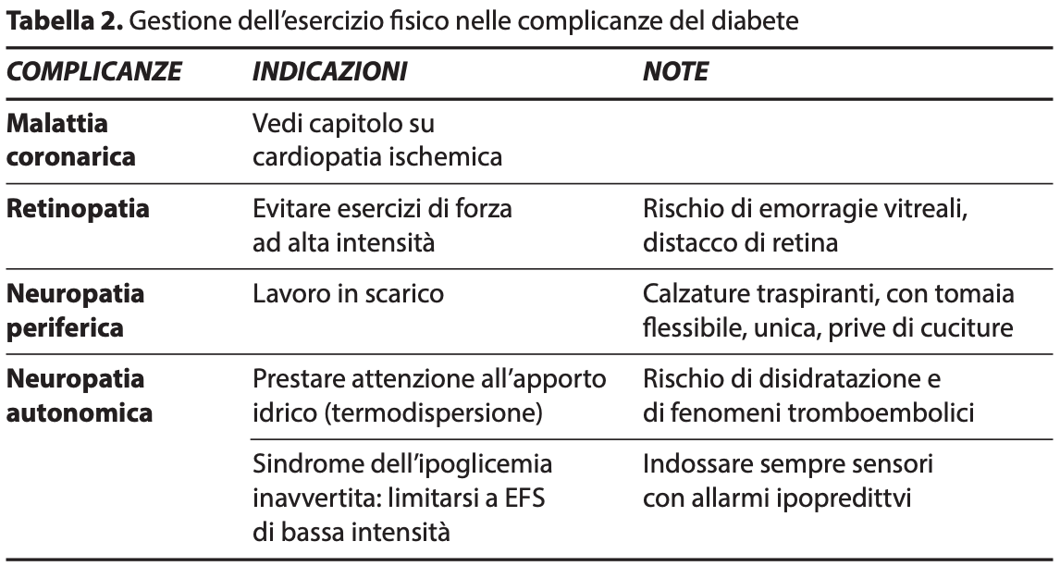
Diabete mellito di tipo I con complicanze vascolari
In presenza di complicanze vascolari vanno esclusi:
Sport di potenza
(sollevamento pesi, body building, pugilato e simili, karatè, lotta libera e greco-romana)
Sport da contatto
(pugilato, lotta, judo, sport motoristici)

Slide 32
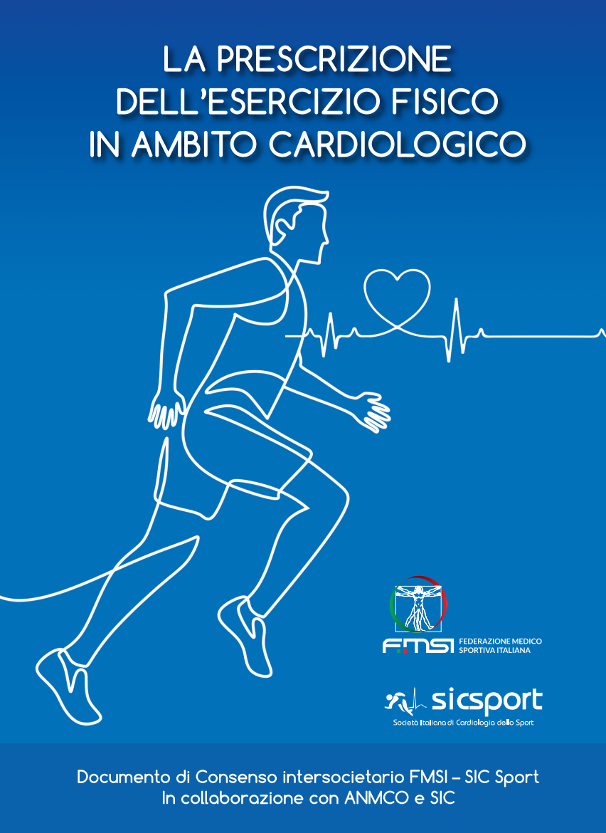
Diabete mellito di tipo I e attività fisica
Miglioramento dei fattori di rischio cardiovascolari e aumento della sensibilità all’insulina con riduzione del fabbisogno insulinico esogeno (effetto cronico)
Rischio maggiore: ipoglicemia insulino-indotta

Slide 33
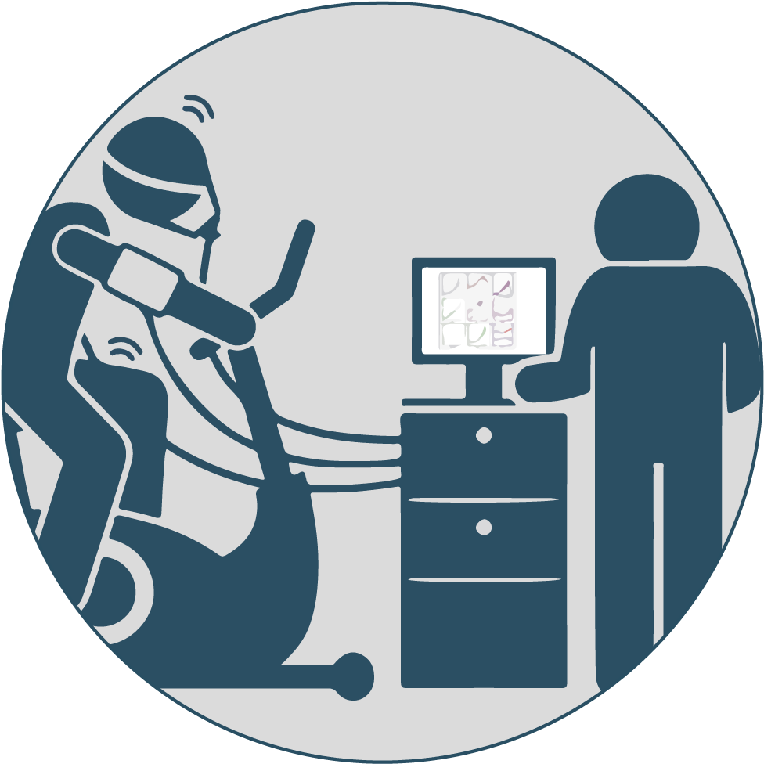
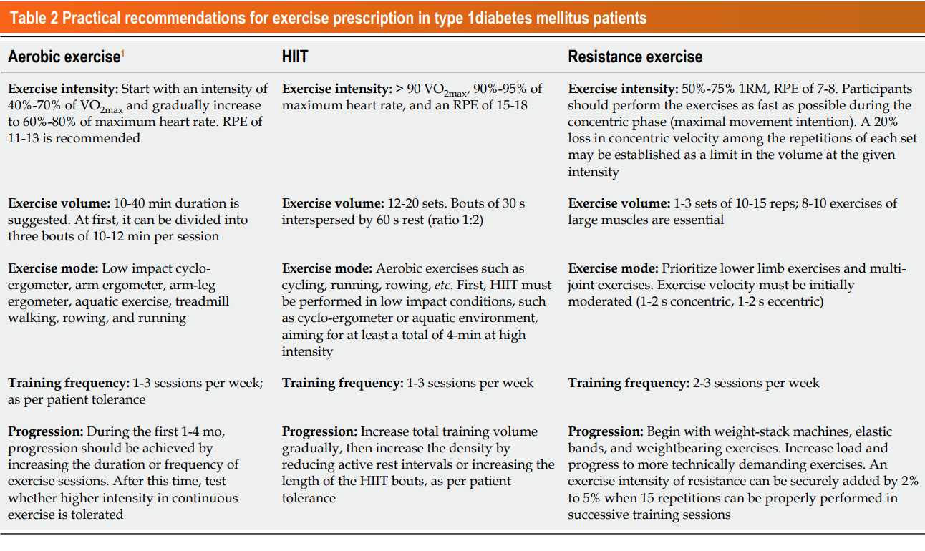
Diabete mellito di tipo I e attività fisica
Fernando Martin-Rivera, Sergio Maroto-Izquierdo, David García-López, Jesús Alarcón-Gómez, The Exercise interventions for patients with type 1 diabetes mellitus: A narrative review with practical recommendations. World Journal of Diabetes . 2023 May 15; 14(5): 539-548

Slide 34
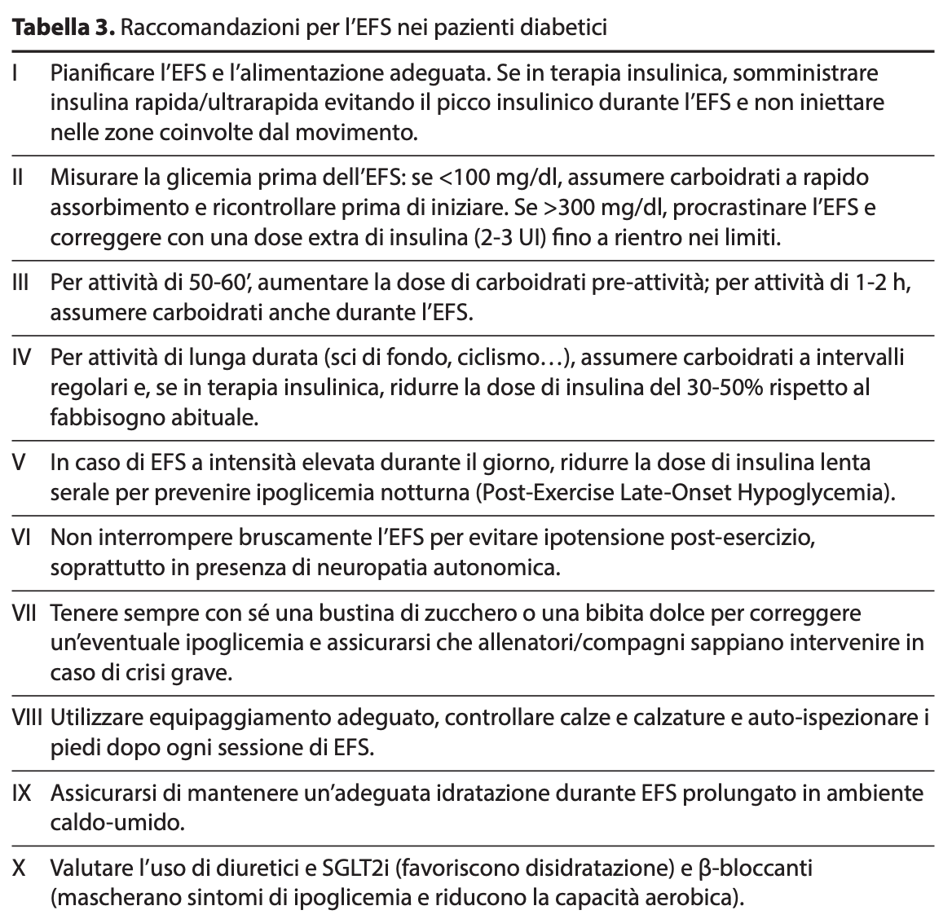
Diabete mellito di tipo I e attività fisica

Slide 35
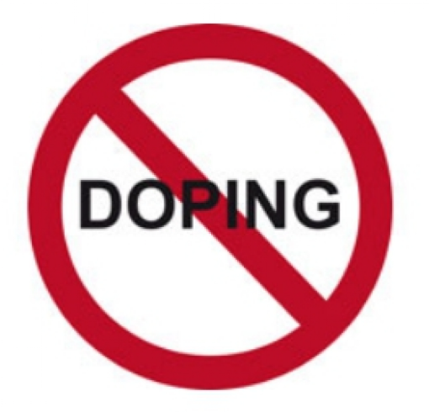
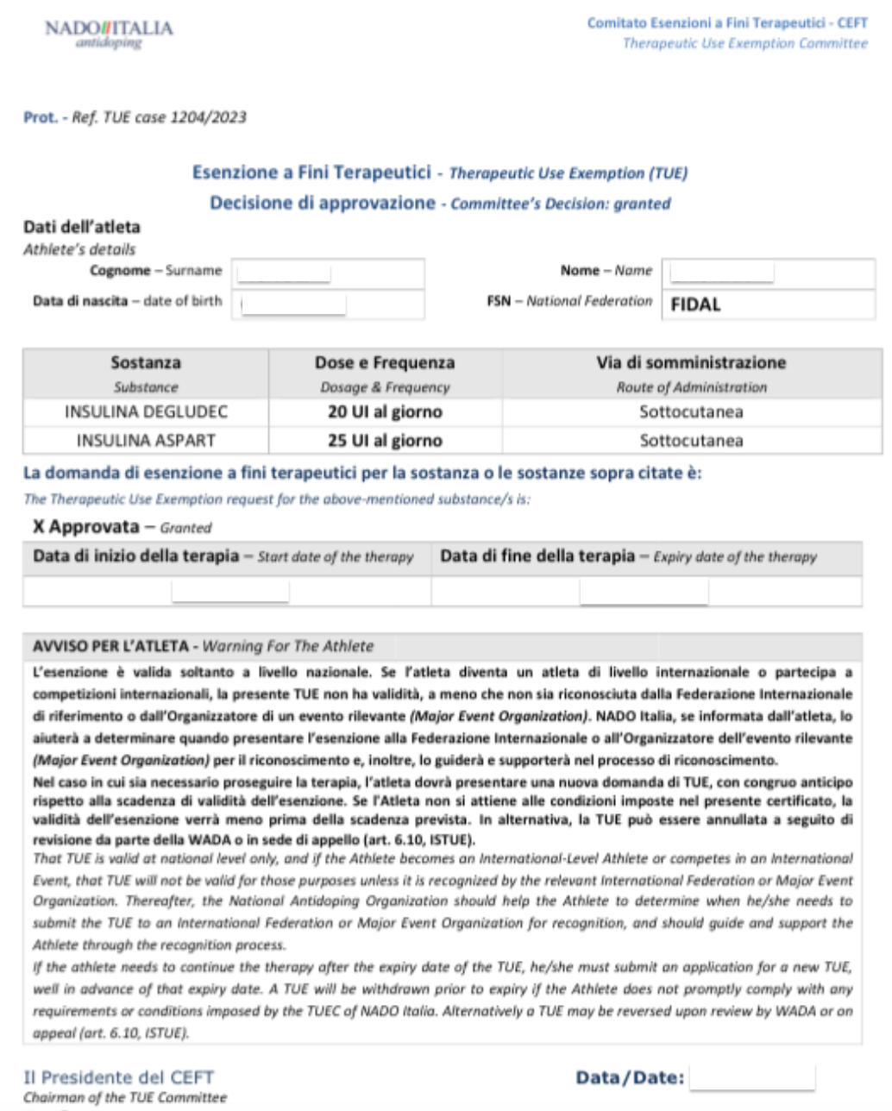
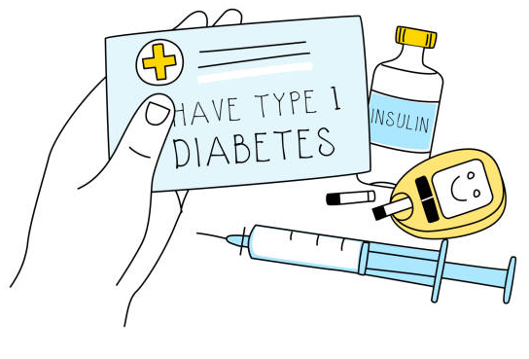
Insulina e doping

Slide 36

Take-home messages
Un esercizio fisico appropriato nei pazienti con Diabete mellito di tipo I migliora la sensibilità insulinica e riduce il rischio cardiovascolare
Questa popolazione può beneficiare di un programma di prescrizione dell’esercizio fisico strutturato, con una preliminare valutazione di eventuali complicanze
La personalizzazione dell’attività fisica è fondamentale per ottimizzare i benefici e minimizzare i rischi

Slide 37
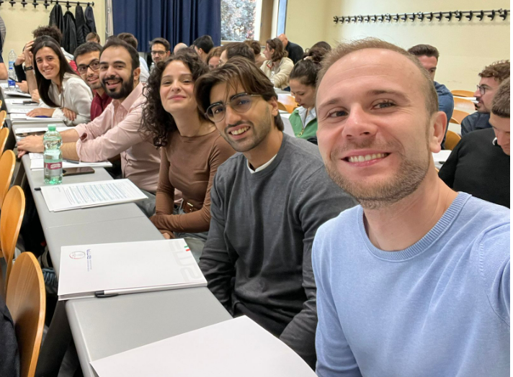

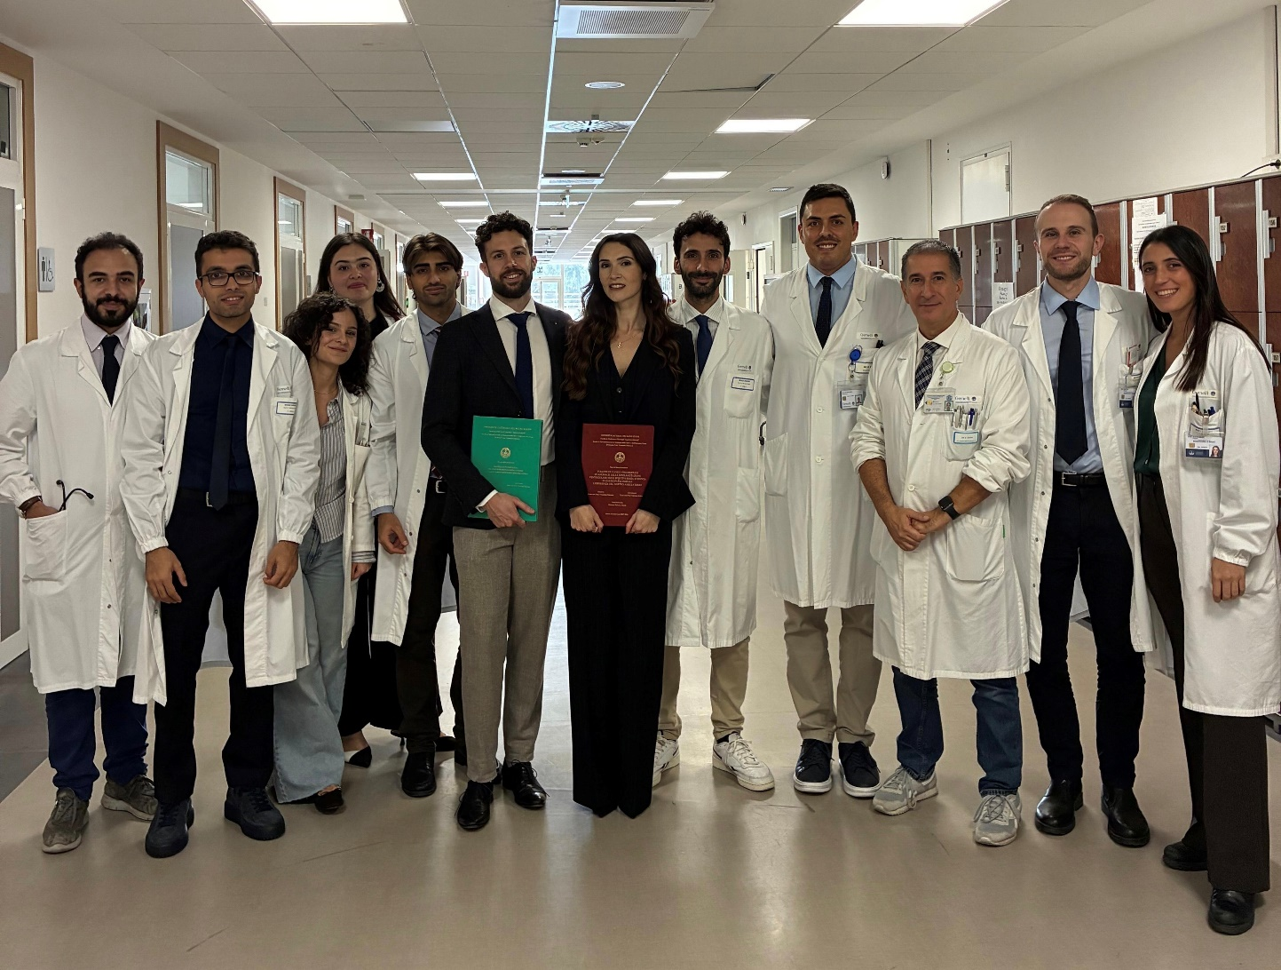

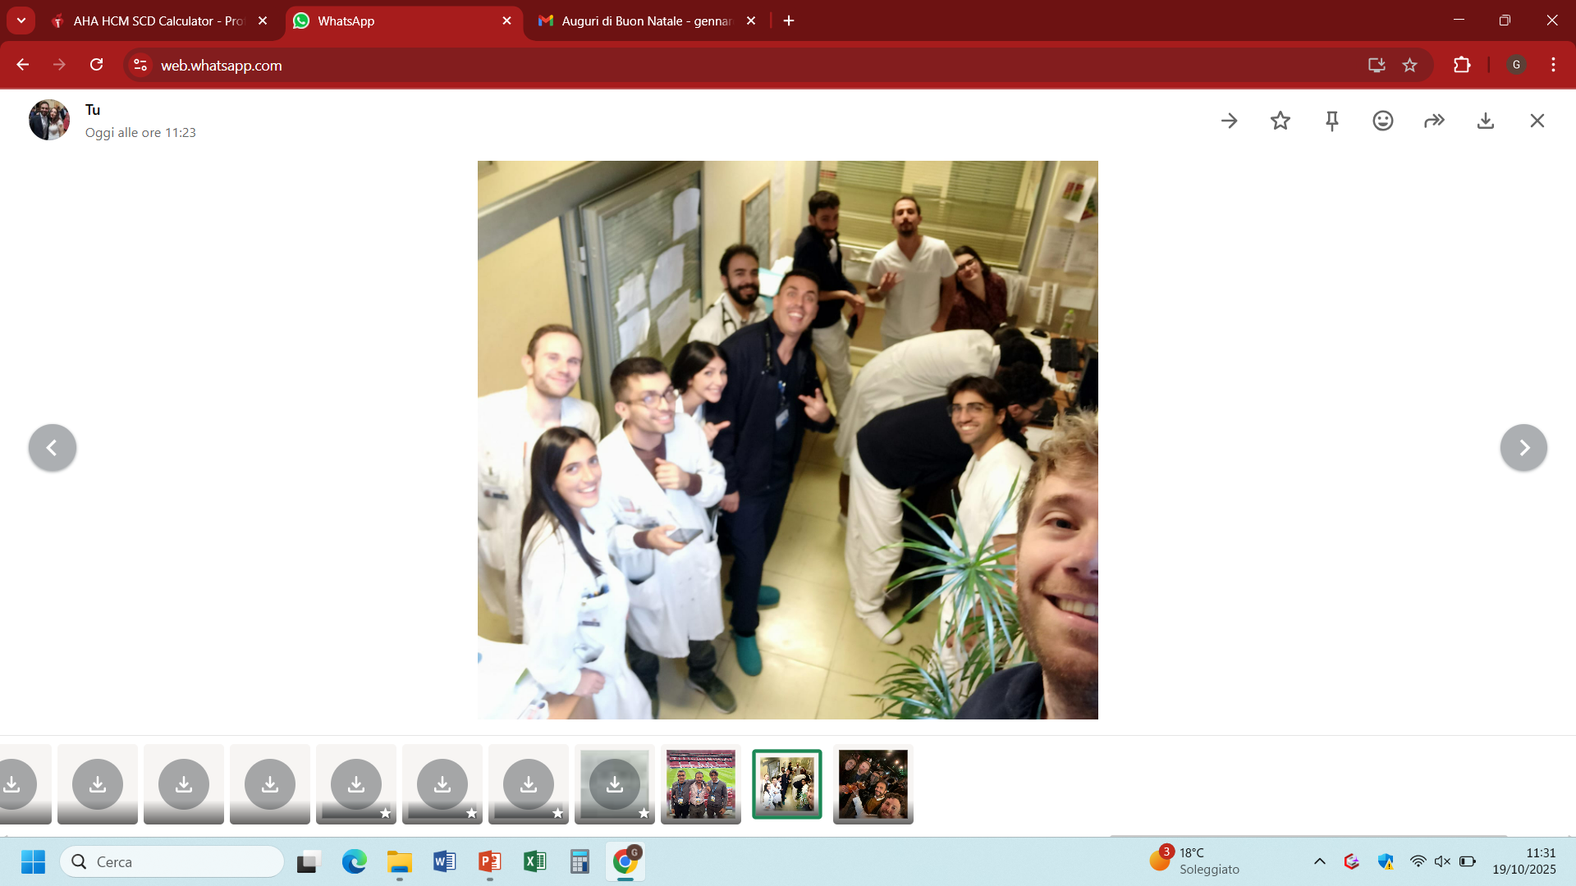
Vi ringrazio per l’attenzione!

